Slide 1
누구냐 넌(가제)
Mobile융합팀
인턴 이승수

Slide 2
목적
새로운 사람 알아보기
상호간의 친밀도 향상
대상
조직에 속해 있던 사람
조직에 새롭게 유입된 사람

Slide 3
기대효과
보다 재미있는 방식으로 신규 직원과 유대감 향상이 가능하다
기존 직원의 경우 간편하고, 인상깊게 신규 직원에 대해 알 수 있다
신규 직원의 경우 응원 글을 통해 많은 용기를 얻을 수 있다

Slide 4

프로그램 동작
기존 사원
나와의 유사도(mbti)
소개글
퀴즈
응원 글
작성
성향 확인
신
규 사원
소개글 수정
응원 글 확인
mbti 테스트

Slide 5
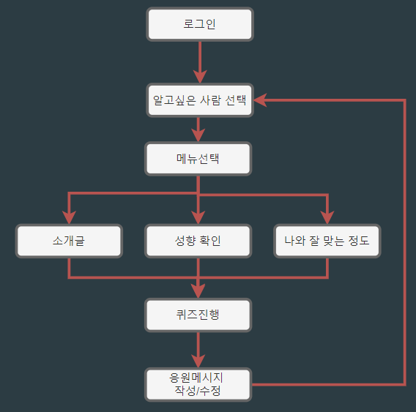
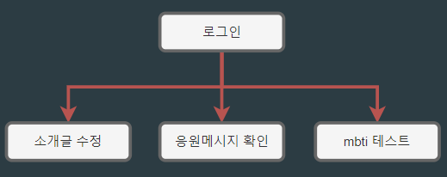
순서도
기존 사원
신규 사원

Slide 6
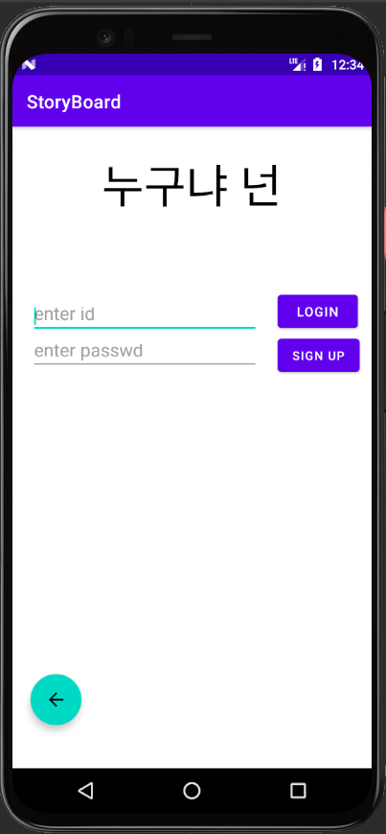
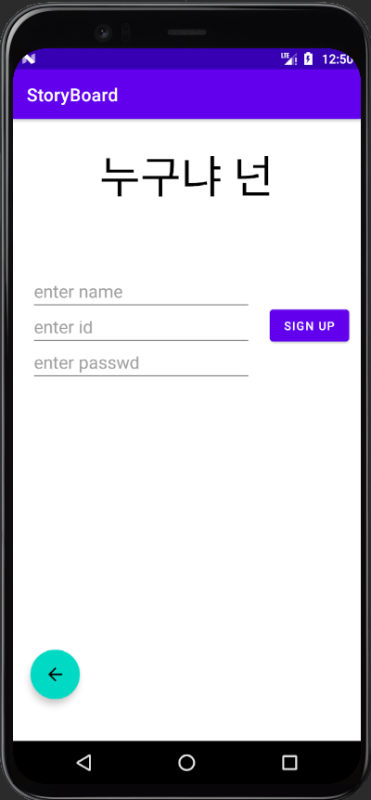
스토리보드(회원가입)

Slide 7
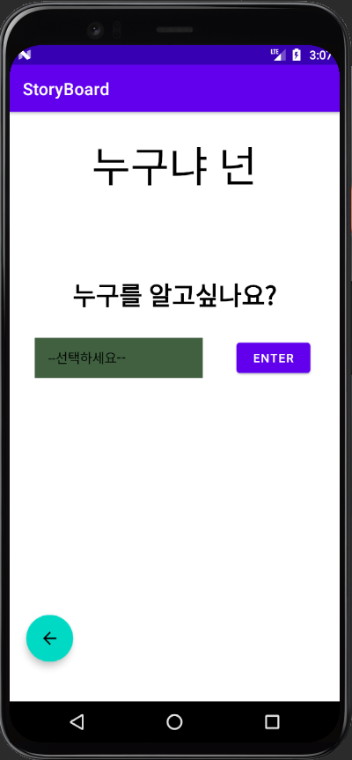
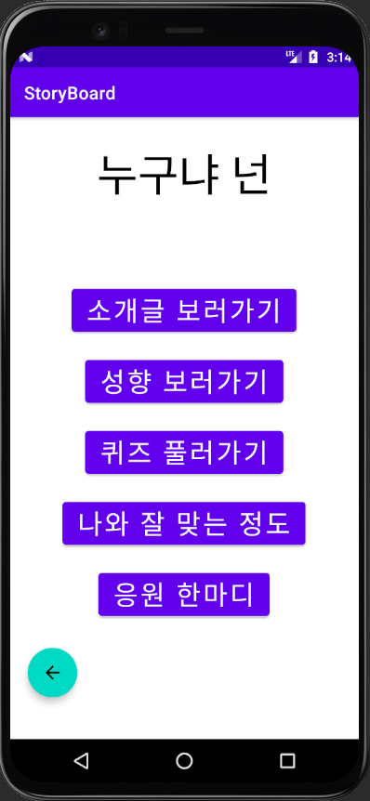
스토리보드(기존 사원)

Slide 8
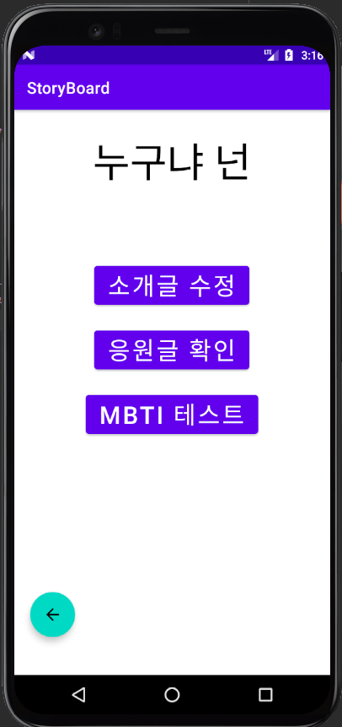
스토리보드(신규 사원)

Slide 9
추가 고려사항
다른 재미요소
??

